Slide 1
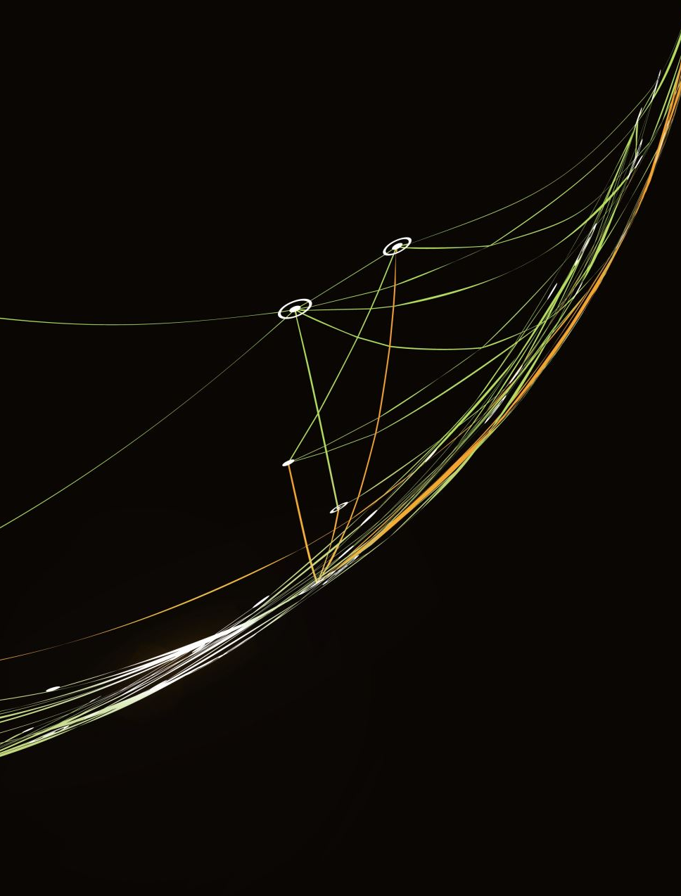
Η Πληροφορική στη Β΄θμια Εκπαίδευση - Οι τάξεις Α’ και Β’ Λυκείου
Η διδασκαλία των μαθημάτων «Εφαρμογές Πληροφορικής» της Α’ Γενικού Λυκείου και της «Εισαγωγής στις Αρχές της Επιστήμης των Η/Υ» της Β’ Λυκείου σύμφωνα με τις επικαιροποιημένες οδηγίες του 2023 - 2024
Κωνσταντίνος Χερτούρας – Σύμβουλος Εκπαίδευσης Πληροφορικής Χαλκιδικής

Slide 2

Το Λύκειο ως ιδέα …
Άρθρο 1 ν. 1566/1985: Σκοπός της πρωτοβάθμιας και δευτεροβάθμιας εκπαίδευσης είναι να συμβάλλει στην ολόπλευρη, αρμονική και ισόρροπη ανάπτυξη των διανοητικών και ψυχοσωματικών δυνάμεων των μαθητών, ώστε ανεξάρτητα από φύλο και καταγωγή, να έχουν τη δυνατότητα να εξελιχθούν σε ολοκληρωμένες προσωπικότητες και να ζήσουν δημιουργικά.

Slide 3
Το Γενικό Λύκειο ως ιδέα (Ν.4186/2013 )…
Η παροχή γενικής παιδείας υψηλού επιπέδου, που θα συμβάλλει στην ισόρροπη γνωστική, συναισθηματική, πνευματική και σωματική ανάπτυξη όλων των μαθητών.
β) Η προαγωγή της κριτικής σκέψης, της πρωτοβουλίας, της δημιουργικότητας και των ικανοτήτων των μαθητών.
γ) Η καλλιέργεια της εθνικής, θρησκευτικής και πολιτισμικής μας κληρονομιάς αλλά και η προετοιμασία των νέων για την κοινωνία των ευρωπαίων πολιτών.
δ) Ο σεβασμός των ανθρωπίνων δικαιωμάτων, της διαφορετικότητας και της πολιτισμικής ετερότητας στο πλαίσιο μιας πολυπολιτισμικής κοινωνίας.
ε) Η ενδυνάμωση των αξιών της ελευθερίας, της δημοκρατίας, της συλλογικότητας και της αλληλεγγύης και η διαμόρφωση συνείδησης ενεργού πολίτη.
στ) Η διασφάλιση της ισορροπίας στη σχολική ζωή ούτως ώστε οι μαθητές να έχουν τη δυνατότητα να συνδυάζουν τη γνώση, τον ελεύθερο χρόνο, τη δημιουργία και τη δυνατότητα να συμμετέχουν στην παραγωγή κοινών έργων στο πλαίσιο της εκπαιδευτικής κοινότητας στην οποία μετέχουν.
ζ) Η ανάπτυξη δεξιοτήτων εφαρμογής της γνώσης και επίλυσης προβλημάτων.
η) Η καλλιέργεια της ικανότητας κάθε ατόμου για κριτική προσέγγιση και η ανάπτυξη δεξιοτήτων αξιοποίησης των νέων τεχνολογιών πληροφορίας και επικοινωνιών.
θ) Η καλλιέργεια δεξιοτήτων που θα διευκολύνουν την πρόσβαση των μαθητών στην αγορά εργασίας.

Slide 4
Ένα βασικό εργαλείο – Τα προγράμματα σπουδών και οι οδηγίες διδασκαλίας
Τα προγράμματα σπουδών αποτελούν άρτιους οδηγούς του εκπαιδευτικού έργου και περιλαμβάνουν κυρίως:
σαφώς διατυπωμένους, κατά μάθημα, σκοπούς μέσα στα πλαίσια των γενικών και ειδικών, κατά βαθμίδα, σκοπών της εκπαίδευσης,
διδακτέα ύλη επιλεγμένη σύμφωνα με το σκοπό του μαθήματος, σε κάθε επίπεδο, ανάλογη και σύμμετρη προς το ωρολόγιο πρόγραμμα και προς τις αφομοιωτικές δυνατότητες των μαθητών, διαρθρωμένη άρτια σε επιμέρους ενότητες και θέματα,
ενδεικτικές κατευθύνσεις για τη μέθοδο και τα μέσα διδασκαλίας κάθε ενότητας ή θέματος.
ΝΑ ΜΗΝ ΞΕΧΝΑΜΕ ΤΗΝ ΒΑΣΙΚΗ ΟΔΗΓΙΑ ΤΟΥ ΙΕΠ: ΔΙΔΑΣΚΟΥΜΕ ΠΡΟΓΡΑΜΜΑ ΣΠΟΥΔΩΝ ΚΑΙ ΌΧΙ ΒΙΒΛΙΟ

Slide 5

Το πρόγραμμα σπουδών για το μάθημα των «Εφαρμογών Πληροφορικής» Α’ Λυκείου:
Περιλαμβάνεται στο ΦΕΚ 932/14-4-2014
Σκοπός του μαθήματος: Να βοηθήσει τους μαθητές και τις μαθήτριες να συμπληρώσουν και να εμβαθύνουν τις γνώσεις, δεξιότητες και στάσεις τους στην αξιοποίηση υπολογιστικών συστημάτων, διαδικτυακών τεχνολογιών και εφαρμογών της Πληροφορικής στο σύγχρονο κόσμο ως εργαλείων μάθησης, σκέψης, έκφρασης, επικοινωνίας, εργασίας και συνεργασίας δια ζώσης και από απόσταση.

Slide 6
Το μάθημα «Εφαρμογές Πληροφορικής» έχει σκοπό οι μαθητές να μπορούν να:
Περιγράφουν θεμελιώδεις έννοιες της Επιστήμης Υπολογιστών και να απαριθμούν εφαρμογές της Πληροφορικής,
Διακρίνουν την αξία της Επιστήμης Υπολογιστών και της Πληροφορικής ως βασικής συνιστώσας σχεδόν στο σύνολο των επιστημών,
Δημιουργούν και επεξεργάζονται δεδομένα οποιασδήποτε ψηφιακής μορφής,
Αναγνωρίζουν και να απαριθμούν ειδικές − ανά τομέα − εφαρμογές της Πληροφορικής στο σύγχρονο κόσμο,

Slide 7
Το μάθημα «Εφαρμογές Πληροφορικής» έχει σκοπό οι μαθητές να μπορούν να:
Αναλύουν προβλήματα, σχεδιάζουν και αναπτύσσουν μικροεφαρμογές ηλεκτρονικών υπολογιστών και “έξυπνων” κινητών συσκευών,
Παράγουν ψηφιακό υλικό και απλές Διαδικτυακές εφαρμογές με χρήση εμπορικού λογισμικού αλλά και ελεύθερου λογισμικού ανοικτού κώδικα,
Αξιοποιούν τις διαθέσιμες υπηρεσίες του Πανελληνίου Σχολικού Δικτύου,
Ευαισθητοποιούνται και αναπτύξουν προβληματισμό και κριτική σκέψη για τα κοινωνικά, ηθικά, πολιτισμικά ζητήματα που τίθενται με την ενσωμάτωση των υπολογιστικών και Διαδικτυακών τεχνολογιών σε όλους τους τομείς της ανθρώπινης δραστηριότητας.

Slide 8
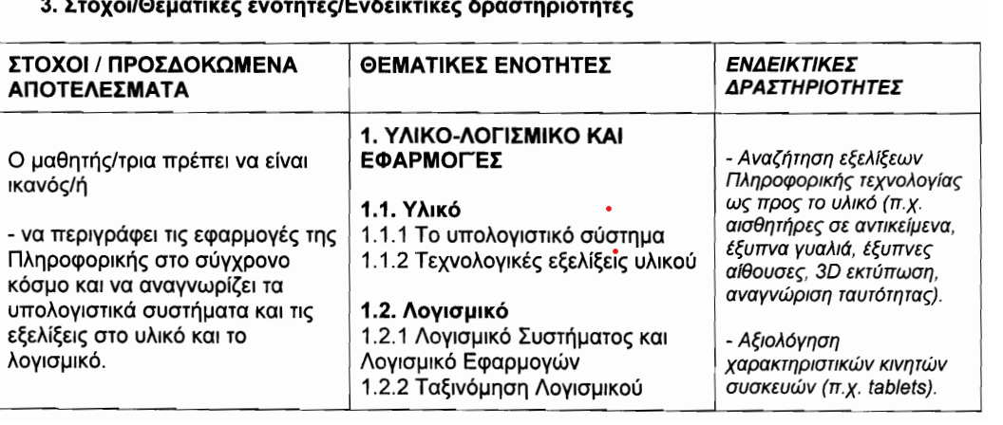
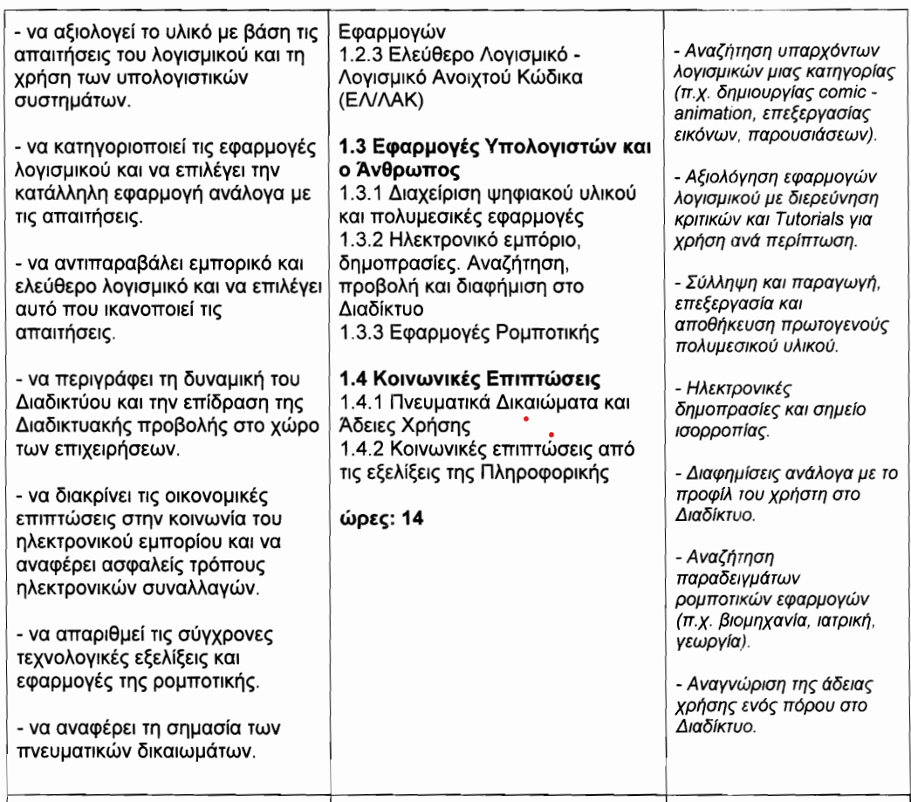
Η περίπτωση του μαθήματος των «Εφαρμογών Πληροφορικής» της Α’ Λυκείου ΦΕΚ 932/14-4-2014
Οι διδακτικές ενότητες:

Slide 9
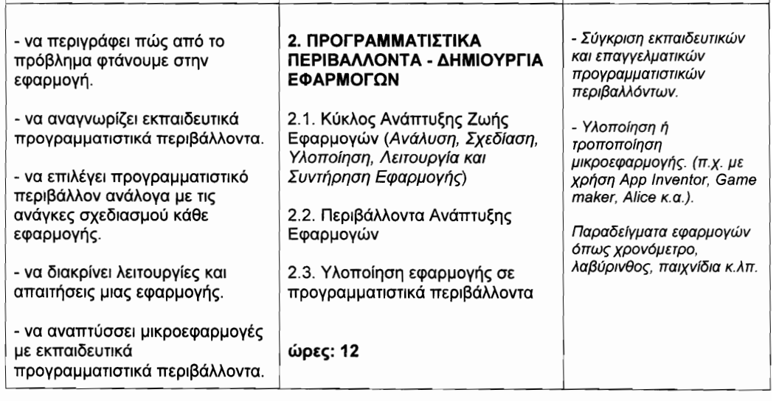
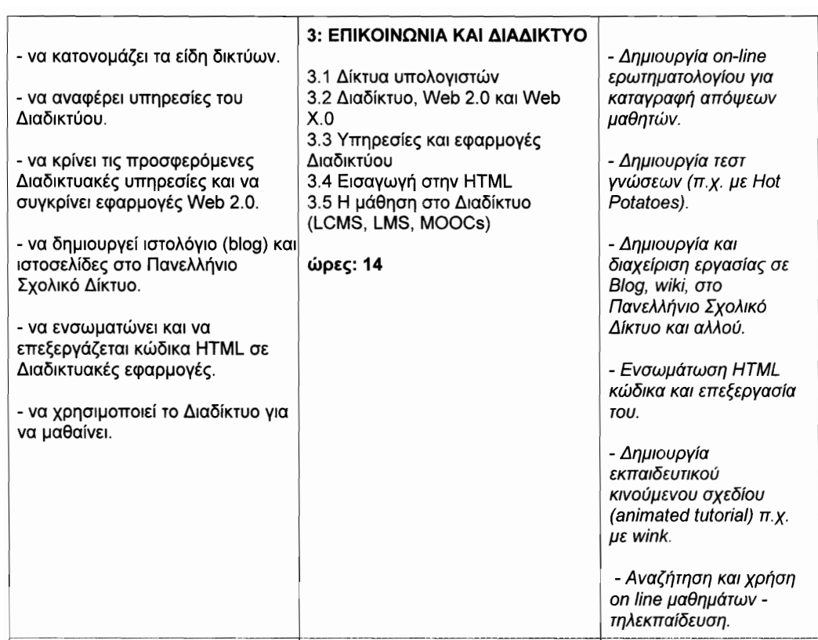
Η περίπτωση του μαθήματος των «Εφαρμογών Πληροφορικής» της Α’ Λυκείου ΦΕΚ 932/14-4-2014

Slide 10
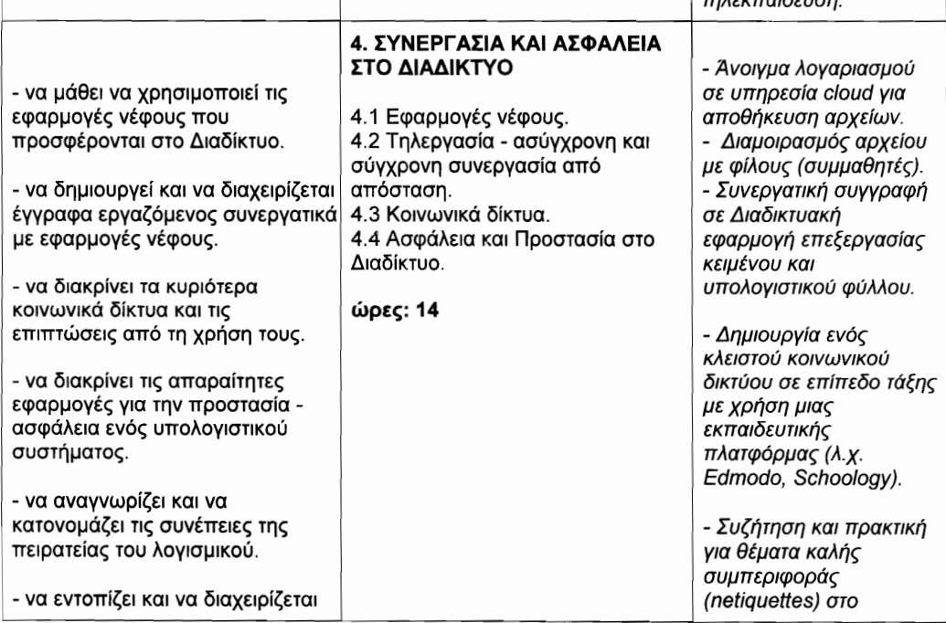
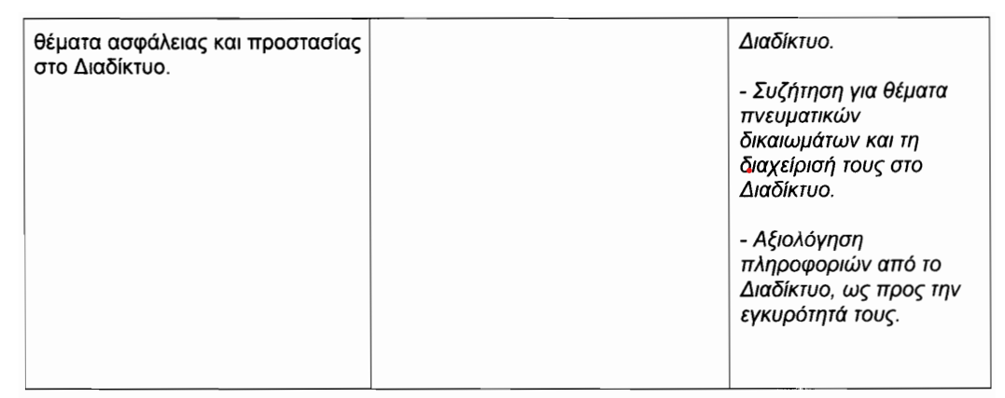
Η περίπτωση του μαθήματος των «Εφαρμογών Πληροφορικής» της Α’ Λυκείου ΦΕΚ 932/14-4-2014

Slide 11
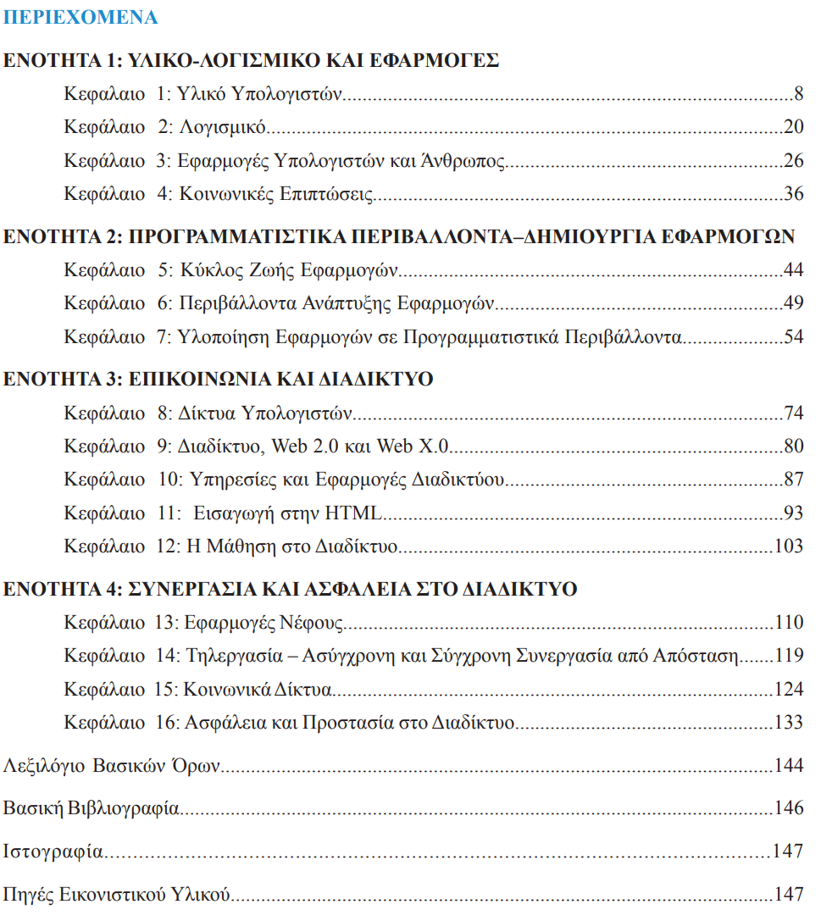
Από το ΦΕΚ στο Βιβλίο:

Slide 12

Από το Πρόγραμμα Σπουδών στην Τάξη…
Θεματική Ενότητα 2, Κεφάλαιο 7 {ενδεικτικές ώρες: 16}
Η ενότητα αυτή έρχεται να επεκτείνει τις γνώσεις των μαθητών/-τριών και να τους δώσει την ευκαιρία να γνωρίσουν και άλλα εκπαιδευτικά περιβάλλοντα μέσα από ενδεικτικές δραστηριότητες ανάπτυξης μικροεφαρμογών.
Θεματική Ενότητα 3, Κεφάλαιο 9 (μόνο 9.3), 10, 11 {ενδεικτικές ώρες: 18}
Η ενότητα αυτή έχει ως στόχο οι μαθητές/ήτριες να εμβαθύνουν στις υπηρεσίες του Διαδικτύου και τις Web 2.0 εφαρμογές, να αναγνωρίζουν κώδικα HTML, να μπορούν να τον επεξεργαστούν και να τον ενσωματώσουν σε Διαδικτυακές εφαρμογές.
Θεματική Ενότητα 4, Κεφάλαιο 13, 14 (μόνο 14.2), 15, 16 {ενδεικτικές ώρες: 16}
Η ενότητα αυτή έχει σκοπό να εισαγάγει τους/τις μαθητές/-ήτριες στη χρήση των εφαρμογών Νέφους που προσφέρονται στο Διαδίκτυο για τη δημιουργία - διαχείριση εγγράφων και τη συνεργασία από απόσταση.

Slide 13

Προτεινόμενες – κεντρικές διδακτικές προσεγγίσεις
Η διδασκαλία των Εφαρμογών Πληροφορικής στην Α’ Λυκείου έχει ως χαρακτηριστικά:
Η διδασκαλία του μαθήματος γίνεται στο εργαστήριο Πληροφορικής που είναι ένας χώρος συνεργασίας και έρευνας ακολουθώντας μεθόδους αναζήτησης και ανακάλυψης. Η διδακτική του μαθήματος βασίζεται στον κοινωνικό εποικοδομισμό και τις σύγχρονες θεωρήσεις για την «επεξεργασία των πληροφοριών».
Στο εργαστήριο πρέπει να ενθαρρύνεται και να ευνοείται η διερευνητική προσέγγιση των νέων γνώσεων, η αλληλεπιδραστική και συνεργατική μάθηση, η αυτενέργεια και η δημιουργικότητα.
Προτείνονται να ακολουθούνται ενεργητικές εκπαιδευτικές τεχνικές και να χρησιμοποιούνται αυθεντικά παραδείγματα από τον πραγματικό κόσμο

Slide 14
Το πρόγραμμα σπουδών για το μάθημα της «Εισαγωγής στις Αρχές της Επιστήμης των Η/Υ» Β’ Λυκείου:
Περιλαμβάνεται στο ΦΕΚ 934/14-4-2014
Σκοπός του μαθήματος: Σκοπός του μαθήματος είναι να γνωρίσουν οι μαθητές και οι μαθήτριες τομείς και θεμελιώδεις έννοιες της Επιστήμης Υπολογιστών και Πληροφορικής και να αναπτύξουν την αναλυτική και συνθετική τους σκέψη. Η προσέγγιση που ακολουθείται σχετίζεται με θέματα τόσο της Θεωρητικής όσο και της Εφαρμοσμένης Επιστήμης των Υπολογιστών. Με το πρώτο μέρος να καλύπτει θέματα της Θεωρητικής Επιστήμης των Υπολογιστών − από το Πρόβλημα στον Αλγόριθμο και από εκεί στον Προγραμματισμό και τις Εφαρμογές του − και το δεύτερο μέρος με την επισκόπηση βασικών τομέων της Εφαρμοσμένης Επιστήμης των Υπολογιστών.

Slide 15
Το μάθημα «Εισαγωγή στις Αρχές της Επιστήμης των Η/Υ» έχει σκοπό οι μαθήτριες/-τες να μπορούν να…
…γνωρίσουν τους τομείς τόσο της Θεωρητικής όσο και της Εφαρμοσμένης Επιστήμης των Υπολογιστών
…περιγράφουν βασικές έννοιες της Επιστήμης των Υπολογιστών

Slide 16
Σε ό,τι αφορά τη Θεωρητική πλευρά της Επιστήμης των υπολογιστών, στόχοι του μαθήματος είναι να …
… περιγράφουν την έννοια του προβλήματος, διακρίνουν την ύπαρξη υπολογιστικών προβλημάτων και αναφέρουν τις φάσεις επίλυσής τους
…περιγράφουν την έννοια του αλγορίθμου, διακρίνουν την ύπαρξη συγκεκριμένων χαρακτηριστικών και τύπων καθώς και αναγνωρίζουν βασικές έννοιες στην Ανάλυση Αλγορίθμων
…αναγνωρίσουν τις διάφορες μορφές αναπαράστασης του αλγορίθμου
… μπορούν αναφέρουν τους βασικούς τύπους και δομές δεδομένων, διακρίνουν τις βασικές εντολές και δομές που χρησιμοποιούνται σε έναν αλγόριθμο.
…προσδιορίζουν τον τρόπο λειτουργίας των δομών δεδομένων
…εντοπίζουν και διορθώνουν τα λογικά λάθη ενός αλγορίθμου
…δημιουργούν ευκρινές γνωσιακό και οργανωμένο νοητικό σχήμα που να περιλαμβάνει τα είδη και τεχνικές προγραμματισμού, με βάση την πρότερη εμπειρία τους
…συνδυάζουν αλγοριθμικές δομές και δεδομένα/δομές δεδομένων για να δημιουργούν κώδικα/πρόγραμμα
…διαπιστώνουν ότι οι σημερινές εφαρμογές είναι αρκετά πολύπλοκες και η δημιουργία τους ακολουθεί συγκεκριμένα μοντέλα ανάπτυξης εφαρμογών λογισμικού που εξελίσσονται σε συγκεκριμένες φάσεις

Slide 17
Σε ό,τι αφορά την Εφαρμοσμένη πλευρά της Επιστήμης των υπολογιστών στόχοι του μαθήματος είναι να…
…εντάξουν τις γνώσεις τους για τα Λειτουργικά Συστήματα στο σχήμα της Εφαρμοσμένης Επιστήμης των Υπολογιστών.
…εντάξουν τις γνώσεις τους για θέματα σχετικά με τη διαχείριση δεδομένων, δημιουργία, αποθήκευση και ανάκτηση πληροφορίας στο σχήμα της Εφαρμοσμένης Επιστήμης των Υπολογιστών.
…αιτιολογούν ότι τα δεδομένα αποθηκεύονται σε οργανωμένες δομές και ότι αυτά ανακτώνται μέσω συγκεκριμένων συστημάτων και μεθοδολογιών.
…εντάξουν τις γνώσεις τους για θέματα επικοινωνίας και δικτύωσης συστημάτων στο σχήμα της Εφαρμοσμένης Επιστήμης των Υπολογιστών.
…οργανώσουν σε νοητικό μοντέλο τα βασικά θέματα που αφορούν τα δίκτυα επικοινωνίας.
…εντάξουν την Τεχνητή Νοημοσύνη στο σχήμα της Εφαρμοσμένης Επιστήμης των Υπολογιστών, να γνωρίσουν τις επιστημονικές περιοχές της εφαρμογής της και να μπορούν να αναφέρουν τομείς στους οποίους έχει εφαρμογή η Τεχνητή Νοημοσύνη.

Slide 18
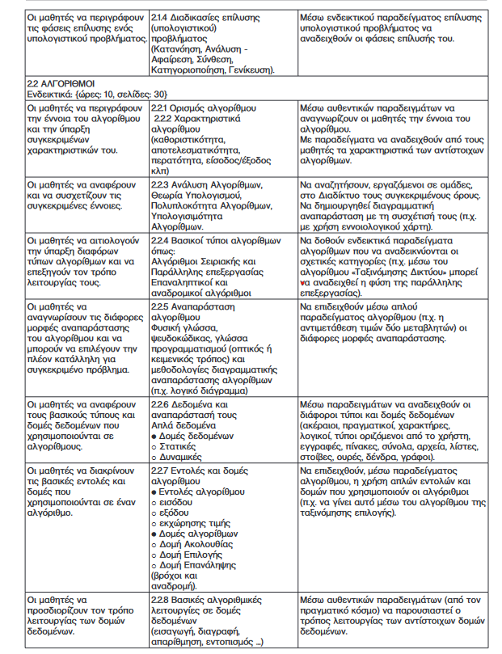
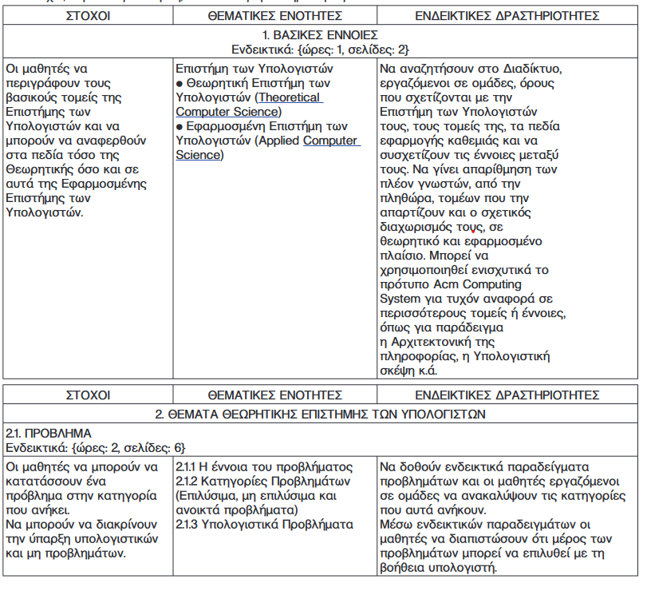
-Το μάθημα «Εισαγωγή στις Αρχές της Επιστήμης των Η/Υ» της Β’ Λυκείου-

Slide 19
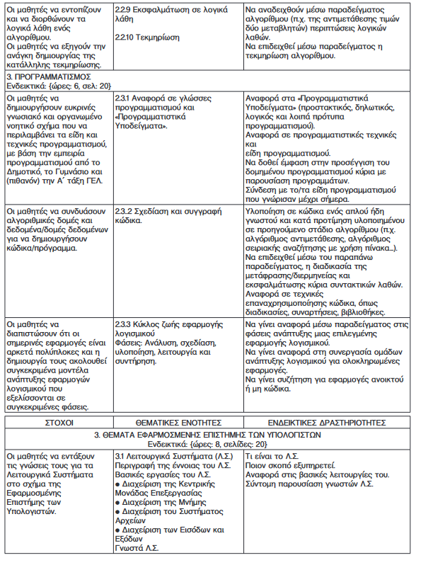
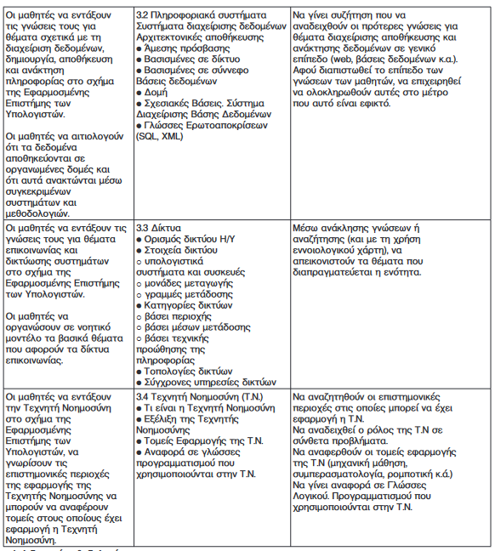
Το μάθημα «Εισαγωγή στις Αρχές της Επιστήμης των Η/Υ» της Β Λυκείου

Slide 20
Προτεινόμενες – κεντρικές διδακτικές προσεγγίσεις
Η διδασκαλία της «Εισαγωγής στις Αρχές της Επιστήμης των Η/Υ» στη Β’ Λυκείου έχει ως χαρακτηριστικά:
Η διδακτική του μαθήματος σχετίζεται με τον κοινωνικό εποικοδομισμό και τις σύγχρονες θεωρήσεις για την «επεξεργασία των πληροφοριών».
Οι διδακτικές προσεγγίσεις πρέπει να καλύπτουν όλα τα επίπεδα των σύγχρονων Στοχοταξινομιών και να σχετίζονται με τους πλέον αποδεκτούς τύπους Νοημοσύνης. Όσον αφορά τις εκπαιδευτικές τεχνικές προτείνεται να ακολουθούνται οι πλέον ενεργητικές εξ αυτών. Χρησιμοποιούνται αυθεντικά παραδείγματα από τον πραγματικό κόσμο.
Το μάθημα γίνεται σε εργαστηριακό περιβάλλον ακολουθώντας μεθόδους αναζήτησης και ανακάλυψης. Ως κοινωνική οργάνωση της τάξης ακολουθείται η ομαδοσυνεργατική προσέγγιση. Ο καθηγητής λειτουργεί ως διευκολυντής για την οικοδόμηση της γνώσης από τον μαθητή κινούμενος με τεχνικές του «πλαισίου στήριξης» (scaffolding).
Με κατάλληλα απλά παραδείγματα επιδιώκεται οι μαθητές να αντιληφθούν τις διάφορες έννοιες και να είναι ικανοί να αξιολογούν και οργανώνουν τις έννοιες αυτές σε νοητικές δομές, συστηματοποιώντας και ολοκληρώνοντας τις πρότερες εμπειρίες τους.

Slide 21
Προτεινόμενες – κεντρικές διδακτικές προσεγγίσεις – Μια σύγκριση
Η διδασκαλία των «Εφαρμογών Πληροφορικής » της Α’ Λυκείου
Η διδασκαλία του μαθήματος γίνεται στο εργαστήριο Πληροφορικής που είναι ένας χώρος συνεργασίας και έρευνας ακολουθώντας μεθόδους αναζήτησης και ανακάλυψης. Η διδακτική του μαθήματος βασίζεται στον κοινωνικό εποικοδομισμό και τις σύγχρονες θεωρήσεις για την «επεξεργασία των πληροφοριών».
Στο εργαστήριο πρέπει να ενθαρρύνεται και να ευνοείται η διερευνητική προσέγγιση των νέων γνώσεων, η αλληλεπιδραστική και συνεργατική μάθηση, η αυτενέργεια και η δημιουργικότητα.
Προτείνονται να ακολουθούνται ενεργητικές εκπαιδευτικές τεχνικές και να χρησιμοποιούνται αυθεντικά παραδείγματα από τον πραγματικό κόσμο
Η διδασκαλία της «Εισαγωγής στις Αρχές της Επιστήμης των Η/Υ» στη Β’ Λυκείου
Η διδακτική του μαθήματος σχετίζεται με τον κοινωνικό εποικοδομισμό και τις σύγχρονες θεωρήσεις για την «επεξεργασία των πληροφοριών».
Οι διδακτικές προσεγγίσεις πρέπει να καλύπτουν όλα τα επίπεδα των σύγχρονων Στοχοταξινομιών και να σχετίζονται με τους πλέον αποδεκτούς τύπους Νοημοσύνης. Όσον αφορά τις εκπαιδευτικές τεχνικές προτείνεται να ακολουθούνται οι πλέον ενεργητικές εξ αυτών. Χρησιμοποιούνται αυθεντικά παραδείγματα από τον πραγματικό κόσμο.
Το μάθημα γίνεται σε εργαστηριακό περιβάλλον ακολουθώντας μεθόδους αναζήτησης και ανακάλυψης. Ως κοινωνική οργάνωση της τάξης ακολουθείται η ομαδοσυνεργατική προσέγγιση. Ο καθηγητής λειτουργεί ως διευκολυντής για την οικοδόμηση της γνώσης από τον μαθητή κινούμενος με τεχνικές του «πλαισίου στήριξης» (scaffolding).
Με κατάλληλα απλά παραδείγματα επιδιώκεται οι μαθητές να αντιληφθούν τις διάφορες έννοιες και να είναι ικανοί να αξιολογούν και οργανώνουν τις έννοιες αυτές σε νοητικές δομές, συστηματοποιώντας και ολοκληρώνοντας τις πρότερες εμπειρίες τους.

Slide 22
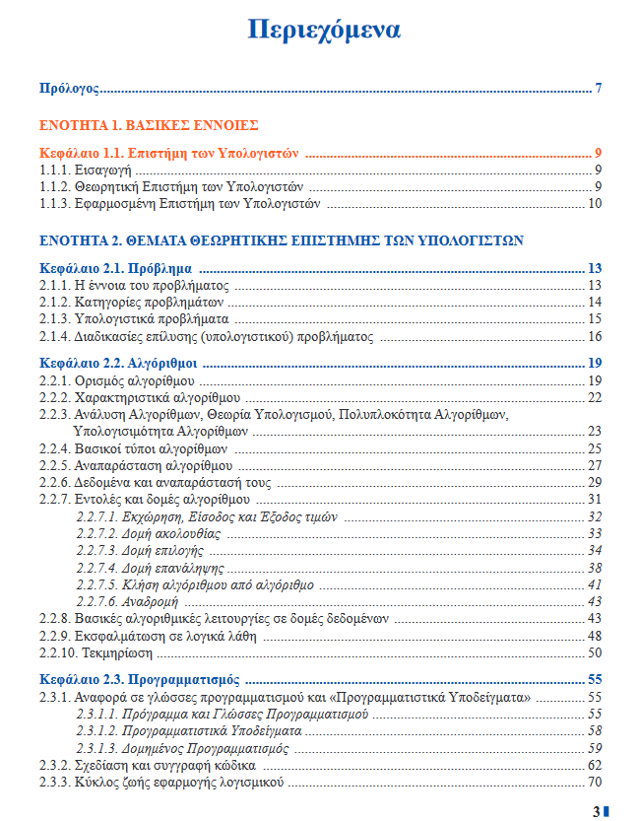
Από το ΦΕΚ στο Βιβλίο:

Slide 23
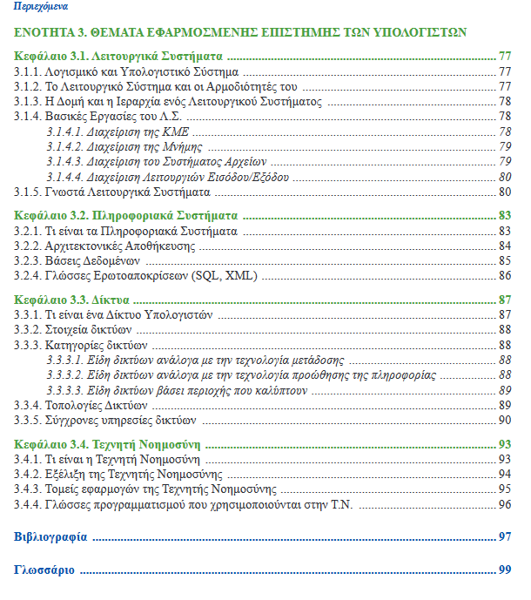
Από το ΦΕΚ στο Βιβλίο:

Slide 24
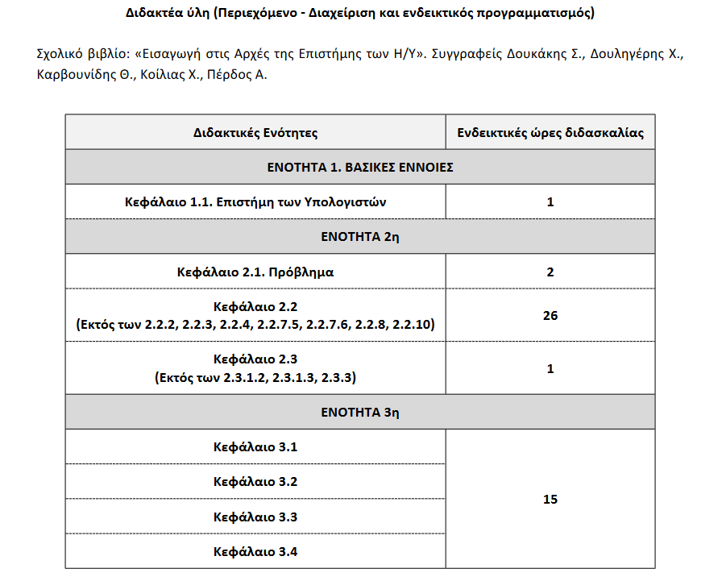
Από το Πρόγραμμα Σπουδών στην Τάξη…

Slide 25
Ενδιαφέροντα σημεία οδηγιών…
Ως το πλέον σημαντικότερο – αναλογικά – θεωρείται η Ενότητα 2 με το Κεφάλαιο 2.2 που αναλύει τις έννοιες των αλγορίθμων και τις βασικές αλγοριθμικές δομές ( σχεδόν το 60% της ύλης).
Στις οδηγίες προτείνεται – μη δεσμευτικά – η χρήση του περιβάλλοντος “Αλγοριθμική και Προγραμματισμός” που υπάρχει στο φωτόδεντρο αλλά δεν λειτουργεί στις σύγχρονες εκδόσεις των Windows και απαιτεί την έκδοση 1.5.1 που είναι διαθέσιμη στο https://alkisg.mysch.gr/downloads/ (http://photodentro.edu.gr/edusoft/r/8531/236 )
Φαίνεται η προτίμηση του ΙΕΠ στην κατανόηση των αλγοριθμικών δομών με την διδασκαλία είτε μέσω των διαγραμμάτων ροής είτε μέσω του ψευδοκώδικα της ψευδογλώσσας (κυρίως) χωρίς εισαγωγή στον προγραμματισμό σε γλώσσα προγραμματισμού του τύπου που χρησιμοποιείται στη Γ Λυκείου.

Slide 26
Ενδιαφέροντα σημεία οδηγιών…
Δεν αποκλείεται η εφαρμογή «συμπεριφοριστικών προσεγγίσεων» και διδακτικών τεχνικών, όπου κρίνεται απαραίτητο (εισήγηση, επίδειξη, ερωταπαντήσεις κ.λπ.).
Επιπλέον, απαιτείται –όπου κρίνεται απαραίτητο– να λαμβάνονται υπόψη οι ιδιαιτερότητες των μαθητών/τριών του τμήματος και να προσαρμόζεται το διδακτικό υλικό έτσι ώστε οι μαθητές και οι μαθήτριες να συμμετέχουν ενεργά στη μαθησιακή διαδικασία.
Οι εκπαιδευτικοί, ανάλογα με τις ανάγκες των μαθητών και των μαθητριών τους, δύνανται να προβούν σε εκείνες τις αλλαγές που επιβάλλονται για την ορθότερη επίτευξη των στόχων του μαθήματος.

Slide 27
Αξιολόγηση μαθητριών / μαθητών
Σε όλες τις τάξεις του Γενικού Λυκείου διενεργούνται στα μαθήματα όλων των Ομάδων δύο (2) τετραμηνιαίες δοκιμασίες αξιολόγησης, μία (1) κατά τη διάρκεια του πρώτου τετραμήνου και μία (1) κατά τη διάρκεια του δεύτερου τετραμήνου, με εξαίρεση το μάθημα της Φυσικής Αγωγής, στο οποίο δεν διενεργείται τετραμηνιαία δοκιμασία αξιολόγησης.
Tετραμηνιαίες δοκιμασίες αξιολόγησης είναι οι:
ωριαίες γραπτές δοκιμασίες ή
ανάθεση και υποβολή/παρουσίαση ατομικής ή ομαδικής συνθετικής ή διαθεματικής δημιουργικής εργασίας
ή αξιοποίηση των χαρακτηριστικών και των σταδίων εφαρμογής του μοντέλου της ανεστραμμένης τάξης

Slide 28
Αξιολόγηση μαθητριών / μαθητών
Για την αξιολόγηση του μαθητή κατά τετράμηνο η διδάσκουσα / διδάσκων συνεκτιμά ως προς την κάθε μαθήτρια - μαθητή:
α) τη συμμετοχή στη διδακτική μαθησιακή διαδικασία,
β) την επιμέλεια και το ενδιαφέρον του/της για το συγκεκριμένο μάθημα,
γ) την επίδοσή του/της στις τετραμηνιαίες δοκιμασίες αξιολόγησης (ωριαίες γραπτές δοκιμασίες ή ανάθεση και υποβολή/παρουσίαση ατομικής ή ομαδικής συνθετικής ή διαθεματικής δημιουργικής εργασίας ή αξιοποίηση των χαρακτηριστικών και των σταδίων εφαρμογής του μοντέλου της ανεστραμμένης τάξης),
δ) την επίδοσή του/της στις γραπτές δοκιμασίες,
ε) τις εργασίες που εκτελεί στο σχολείο ή στο σπίτι.
Οι γραπτές δοκιμασίες διακρίνονται στις ολιγόλεπτες και στις ωριαίες. Οι ολιγόλεπτες δοκιμασίες πραγματοποιούνται με ή χωρίς προειδοποίηση των μαθητών με τη μορφή σύντομων, ποικίλων και κατάλληλων γραπτών ερωτήσεων. Ο αριθμός και η συχνότητα των ολιγόλεπτων δοκιμασιών που πραγματοποιούνται σε κάθε τετράμηνο επαφίενται στην κρίση του διδάσκοντος.
Οι ωριαίες γραπτές δοκιμασίες διαρκούν μία (1) διδακτική ώρα και είναι: α) προειδοποιημένες, αν έπονται μιας ανακεφαλαίωσης ή β) μη προειδοποιημένες, αν καλύπτουν την ύλη που διδάχθηκε στο αμέσως προηγούμενο μάθημα.

Slide 29
Το νέο πρόγραμμα σπουδών
Στο νέο ΠΣ Πληροφορικής υπάρχει ο στόχος με την ολοκλήρωση του Λυκείου όλοι/-ες οι μαθητές/-τριες να μπορούν:
να εξηγούν, να ερμηνεύουν και να εφαρμόζουν πρακτικές χρήσης των υπολογιστικών τεχνολογιών για τη δημιουργία, αποθήκευση, οργάνωση και ανάλυση δεδομένων
να αντιλαμβάνονται και να ερμηνεύουν τον ρόλο των αλγορίθμων στην επίλυση σύνθετων προβλημάτων της σύγχρονης εποχής
Να αναπτύσσουν προγράμματα σε μία τουλάχιστον γλώσσα προγραμματισμού για να επιλύσουν προβλήματα
να εφαρμόζουν υπολογιστικές αρχές και πρακτικές για τον σχεδιασμό και την ανάπτυξη προγραμμάτων και ψηφιακών έργων
να χρησιμοποιούν ποικίλα υπολογιστικά εργαλεία και να δημιουργούν τα δικά τους ψηφιακά τεχνουργήματα
να χρησιμοποιούν υπολογιστικές και διαδικτυακές τεχνολογίες με αποτελεσματικό, δημιουργικό, νοηματοδοτούμενο και δεοντολογικά ορθό τρόπο
να αναπτύσσουν αυτόνομα εξελιγμένες ψηφιακές δεξιότητες και να χρησιμοποιούν εξειδικευμένα υπολογιστικά συστήματα και εργαλεία
να εξερευνούν και να σκέφτονται κριτικά για τους τρόπους με τους οποίους οι ψηφιακές τεχνολογίες και η σύγχρονη κοινωνία αλληλεπιδρούν και εξελίσσονται αμοιβαία.
Σε αναμονή για την έκδοση/ηλεκτρονική τοποθέτηση του – (των) βιβλίου (-ων) που θα θέσει και ένα πλαίσιο διδασκαλίας.

Slide 30
Το νέο πρόγραμμα σπουδών
Το πνεύμα του προγράμματος σπουδών (Τεύχος B’ 2951/04.05.2023)
Tο περιεχόμενο της Α΄ και της Β΄ τάξης έχει σχεδιαστεί έτσι ώστε όλοι/-ες οι μαθητές/-τριες, ανεξάρτητα από τις επιλογές προσανατολισμού στη Γ΄ Λυκείου ή τις μελλοντικές πανεπιστημιακές σπουδές τους, να αναπτύξουν τις θεμελιώδεις ικανότητες στην Πληροφορική και να καλλιεργήσουν δεξιότητες υπολογιστικής σκέψης και ψηφιακού γραμματισμού.
Δύο άξονες
Α’ Άξονας
Αλγοριθμική – Προγραμματισμός υπολογιστικών συστημάτων
Υπολογιστικά συστήματα, Ψηφιακές συσκευές, Δίκτυα
Δεδομένα – Ανάλυση δεδομένων
Ψηφιακός Γραμματισμός
Ψηφιακές Τεχνολογίες και Κοινωνία. Υπολογιστικές πρακτικές
Β’ Άξονας: Κυρίαρχη έννοια αυτή της υπολογιστικής σκέψης - σχετίζεται με εκείνες τις υπολογιστικές πρακτικές, τις οποίες πρέπει να αναπτύξουν και να είναι ικανοί/-ές να εφαρμόζουν οι μαθητές/-τριες για την επίλυση υπολογιστικών προβλημάτων και την ανάπτυξη ψηφιακών τεχνουργημάτων
Αναγνώριση και ορισμός υπολογιστικών προβλημάτων
Ανάπτυξη αφαιρέσεων και μοντελοποίηση
Δημιουργία υπολογιστικών τεχνουργημάτων
Έλεγχος και βελτίωση υπολογιστικών τεχνουργημάτων
Επικοινωνία – συνεργασία για την επίλυση υπολογιστικών προβλημάτων

Slide 31
Προβλήματα – δυσχέρειες που προκύπτουν και υπάρχουν
Εργαστήριο Πληροφορικής ( η ίδια του η ύπαρξη, λειτουργικότητα κλπ)
Ύπαρξη κιτ για STEM (υπάρχουν, ποια είναι κλπ)
Μεγάλα τμήματα
Πολλές χαμένες ώρες

Slide 32
Σας ευχαριστώ για την προσοχή σας

